Slide 1
Грантовая поддержка молодежи
города Севастополя для осуществления
предпринимательской деятельности
«ЛЁГКИЙ СТАРТ!»
Департамент экономического развития города Севастополя 2022 г.

Slide 2
ЦЕЛИ ПРЕДОСТАВЛЕНИЯ ГРАНТОВ:
вовлечение молодежи в предпринимательскую деятельность
приобретение навыков ведения бизнеса
развитие предпринимательства города Севастополя, в том числе молодежного
создание новых рабочих мест и увеличение налоговых поступлений

Slide 3
Заявители на получение гранта:
ФИЗИЧЕСКИЕ ЛИЦА в возрасте до 35 лет (включительно)
САМОЗАНЯТЫЕ ГРАЖДАНЕ в возрасте до 35 лет (включительно)
ИНДИВИДУАЛЬНЫЕ ПРЕДПРИНИМАТЕЛИ в возрасте до 35 лет (включительно)
ЮРИДИЧЕСКИЕ ЛИЦА
(если один из учредителей до 35 лет включительно).

Slide 4
Максимальная сумма гранта:
для индивидуальных предпринимателей, юридических лиц, физических лиц, планирующих зарегистрироваться в качестве индивидуального предпринимателя или юридического лица, не должна превышать 300 тысяч руб.
для самозанятых граждан и физических лиц, планирующих зарегистрироваться в качестве самозанятого гражданина, не должна превышать 100 тысяч руб.

Slide 5
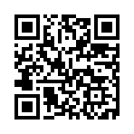
Прием конкурсных заявок
будет проходить
с 9:00 27 июня до 18:00 11 августа 2022 года (включительно)
Конкурсные заявки принимаются только в электронном виде через личный кабинет на Региональном портале государственной поддержки предпринимательства города Севастополя в электронном виде.
https://grant.sev.gov.ru/services/grants

Slide 6
https://grant.sev.gov.ru/services/grants
подать заявление/ уведомление

Slide 7
https://grant.sev.gov.ru/services/grants

Slide 8
ОБЩИЕ ТРЕБОВАНИЯ К ЗАЯВИТЕЛЯМ НА ДАТУ ПОДАЧИ КОНКУРСНОЙ ЗАЯВКИ:
1. Отсутствие неисполненной обязанности по уплате налогов, сборов, страховых взносов, пеней, штрафов, процентов, подлежащих уплате в соответствии с законодательством Российской Федерации о налогах и сборах
Проверить сведения о задолженности можно в личном кабинете на сайте ФНС: https://www.nalog.ru/
2. Отсутствие сведений о дисквалифицированных в реестре дисквалифицированных лиц
Проверить сведения в реестре дисквалифицированных лиц можно на сайте ФНС: https://service.nalog.ru/disqualified.do

Slide 9
3. Не должны получать средства из бюджета города Севастополя на основании нормативных правовых актов города Севастополя на цели, установленные Порядком
ВАЖНО! Не может быть заявителем лицо, которое в 2019-2021 гг. уже получало грант в рамках Порядка предоставления грантовой поддержки молодежи города Севастополя для осуществления предпринимательской деятельности, утвержденного постановлением Правительства Севастополя от 26.12.2018 № 962-ПП

Slide 10
4. Не осуществляют и не будут осуществлять после победы в конкурсном отборе производство и (или) реализацию подакцизных товаров, а также добычу и (или) реализацию полезных ископаемых, за исключением общераспространенных полезных ископаемых.
Перечень осуществляемых Вами ОКВЭД (для ИП или ООО) можно увидеть на сайте ФНС, введя ИНН организации или индивидуального предпринимателя, сделав выписку ЕГРИП или ЕГРЮЛ по адресу: https://egrul.nalog.ru/index.html
Перечень подакцизных ОКВЭД и полезных ископаемых размещен стартовой странице приема заявок на грант

Slide 11
Пример
подакцизных
товаров:
Расширенный список -
на странице приема заявок

Slide 12
5. Наличие ИП или ООО в реестре субъектов МСП.
Проверить включена ли организация или индивидуальный предприниматель в реестр МСП: ввести ИНН организации или индивидуального предпринимателя в «поиск по Единому реестру субъектов МСП» по адресу: https://rmsp.nalog.ru/search.html
6. Заявитель (индивидуальный предприниматель или юридическое лицо) должен быть зарегистрирован в качестве индивидуального предпринимателя или юридического лица не более трех лет с момента государственной регистрации.
Проверить дату регистрации и постановку на учет в налоговом органе можно введя ИНН организации или индивидуального предпринимателя в графу «Предоставление сведений из ЕГРЮЛ/ЕГРИП в электронном виде» по адресу: https://egrul.nalog.ru/index.html

Slide 13
9. Заявитель должен иметь сертификат на имя участника проекта «От идеи до бизнеса», выданный НКО «Севастопольский фонд поддержки субъектов предпринимательства» в 2020–2022 годах, или сертификат о прохождении подготовительной программы «Легкий старт», выданный НКО «Севастопольский фонд поддержки субъектов предпринимательства»
ВАЖНО! Подача документов без наличия сертификата приведет к отклонению заявки.
Центр Мой бизнес
+7(8692)22-92-92
или

Slide 14
https://grant.sev.gov.ru/services/grants

Slide 15
ТРЕБОВАНИЯ для физического лица:
заявитель не должен быть действующим самозанятым гражданином, и (или) индивидуальным предпринимателем, и (или) учредителем юридического лица
заявитель должен иметь сертификат на имя участника проекта «От идеи до бизнеса», выданный НКО «Севастопольский фонд поддержки субъектов предпринимательства» в 2020–2022 годах, или сертификат о прохождении подготовительной программы «Легкий старт», выданный НКО «Севастопольский фонд поддержки субъектов предпринимательства»
заявитель должен иметь оконченное профессиональное или высшее образование или проходить обучение по программам магистратуры или на выпускном курсе бакалавриата
заявитель должен быть зарегистрирован в городе Севастополе

Slide 16
ТРЕБОВАНИЯ для самозанятого гражданина:
заявитель должен иметь постоянную регистрацию в городе Севастополе
заявитель должен иметь сертификат на имя участника проекта «От идеи до бизнеса», выданный НКО «Севастопольский фонд поддержки субъектов предпринимательства» в 2020–2022 годах, или сертификат о прохождении подготовительной программы «Легкий старт», выданный НКО «Севастопольский фонд поддержки субъектов предпринимательства»
заявитель должен иметь оконченное профессиональное или высшее образование или проходить обучение по программам магистратуры или на выпускном курсе бакалавриата

Slide 17
ТРЕБОВАНИЯ для индивидуального предпринимателя:
Заявитель должен:
быть зарегистрирован в качестве индивидуального предпринимателя не более трех лет с момента государственной регистрации
осуществлять предпринимательскую деятельность на территории города Севастополя
быть включен в единый реестр субъектов МСП
иметь сертификат на имя участника проекта «От идеи до бизнеса» или сертификат о прохождении подготовительной программы «Легкий старт»
иметь оконченное профессиональное или высшее образование или проходить обучение по программам магистратуры или на выпускном курсе бакалавриата
Заявитель обязуется не прекращать деятельность в качестве ИП в городе Севастополе в течение календарного года предоставления гранта и календарного года, следующего за годом предоставления гранта

Slide 18
ТРЕБОВАНИЯ для юридического лица:
Заявитель должен:
быть зарегистрирован в качестве юридического лица не более трех лет с момента государственной регистрации
осуществлять предпринимательскую деятельность на территории города Севастополя
быть включен в единый реестр субъектов МСП
иметь сертификат на учредителя в возрасте до 35 лет – участника проекта «От идеи до бизнеса», или сертификат о прохождении подготовительной программы «Легкий старт»
Учредитель юридического лица в возрасте до 35 лет должен иметь оконченное профессиональное или высшее образование или проходить обучение по программам магистратуры или на выпускном курсе бакалавриата

Slide 19
ТРЕБОВАНИЯ для юридического лица:
Заявитель обязуется не прекращать деятельность в качестве юридического лица в городе Севастополе в течение календарного года предоставления гранта и календарного года, следующего за годом предоставления гранта
Не находятся в процессе ликвидации, реорганизации, в отношении них не введена процедура банкротства, их деятельность не приостановлена в порядке, предусмотренном законодательством Российской Федерации
Не являются иностранными юридическими лицами, а также российскими юридическими лицами, в уставном (складочном) капитале которых доля участия иностранных юридических лиц, местом регистрации которых является государство или территория, включенные в утвержденный Министерством финансов Российской Федерации перечень государств и территорий, предоставляющих льготный налоговый режим налогообложения и (или) не предусматривающих раскрытие и предоставления информации при проведении финансовых операций (офшорные зоны), в совокупности превышает 50 процентов

Slide 20
ТРЕБОВАНИЯ для юридического лица:
Юридическому лицу - победителю отбора в срок не более 20 (двадцати) рабочих дней, следующих за днем опубликования информации о результатах отбора необходимо:
Открыть лицевой счет в Управлении Федерального казначейства по г. Севастополю для перечисления средств гранта
Предоставить:
в Департамент финансов города Севастополя пакет документов для присвоения кода по Сводному реестру «Электронный бюджет»
в Департамент экономического развития справку из Управления Федерального казначейства по г. Севастополю об открытии (наличии) лицевого счета с реквизитами Управления Федерального казначейства по г. Севастополю и реквизитами Получателя гранта для перечисления средств гранта

Slide 21
ИНФОРМАЦИОННЫЕ МАТЕРИАЛЫ
ВЫДЕРЖКИ ИЗ УСЛОВИЙ И ТРЕБОВАНИЙ
для предоставления грантовой поддержки
в разделе «Важная информация!» https://grant.sev.gov.ru/services/grants

Slide 22
Подача заявки - состав
документов
Пункт 2.5 Порядка предоставления грантов
Также список размещен на странице подачи заявок
И в системе подачи заявок также будет определён перечень документов

Slide 23
Подача заявки – требования к форматам

Slide 24
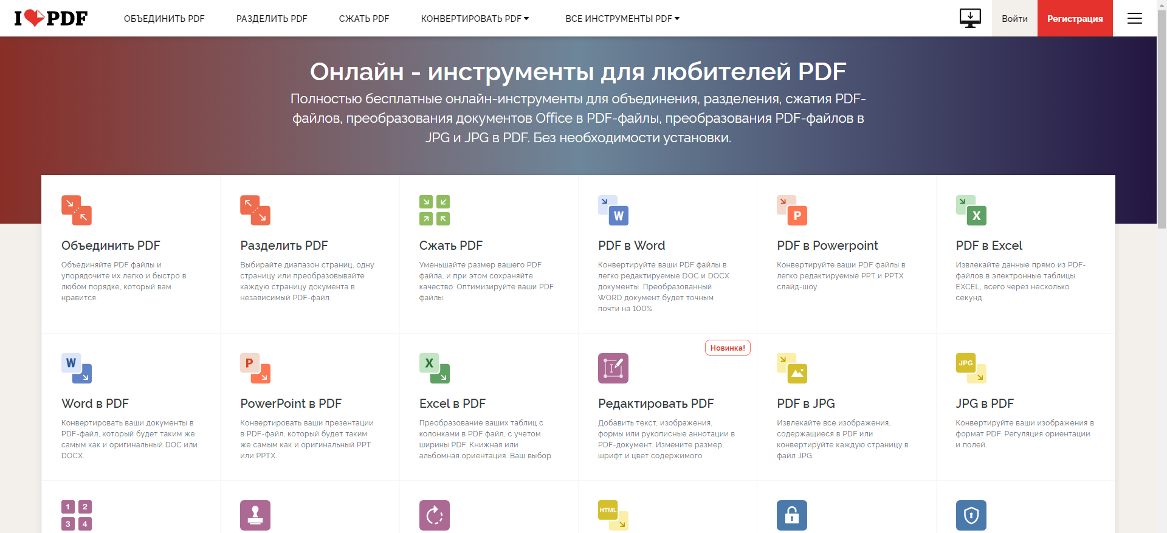
Подача заявки – требования к форматам
Сервис для подготовки pdf документов: www.ilovepdf.com

Slide 25
Подача заявки – требования к форматам

Slide 26
Виды расходов
Приложение № 3
к Порядку предоставления грантов
Также список размещен на странице подачи заявок

Slide 27
Наименования статей затрат
за счет средств гранта
Виды расходов
Запрашивайте счета у поставщиков и из них переписывайте наименования товаров или услуг!
НЕ ОБОБЩАЙТЕ И НЕ КОНКРЕТИЗИРУЙТЕ!
Нужна золотая середина!

Slide 28
ПРИМЕР!
Наименования статей затрат за счет средств гранта

Slide 29
ПРИМЕР!
Наименования статей затрат за счет средств гранта

Slide 30
ПРИМЕР!
Наименования статей затрат за счет средств гранта

Slide 31
Отчет об осуществлении расходов предоставляется с приложением документов, подтверждающих целевое использование средств гранта в рамках реализации бизнес-проекта (копии, заверенные подписью и печатью (при наличии), и оригиналы всех документов для сверки)
Подтверждающие документы (должны быть все):
Договор
Счет на оплату
Товарная накладная
Счет-фактура
Акт приема - передачи или акт выполненных работ
Платежное поручение
Затраты, осуществляемые в рамках реализации бизнес-проекта должны производиться с расчетного счета в безналичном порядке
(для ООО - только с казначейского счета, без предоплаты)

Slide 32
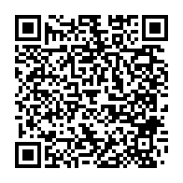
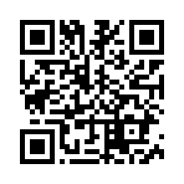
Группы в соц сетях:
ТвойГрант – Севастополь (Viber)
Легкий СТАРТ! – Севастополь (VK)
https://vk.com/club181677919

Slide 33
Задать вопросы можно по телефонам:
(8692) 54-18-44
Адрес Департамента экономического развития города Севастополя:
ул. Большая Морская, 1, г. Севастополь, 299011,
e-mail: depeconomy@sev.gov.ru

Slide 34
Вопросы и ответы!

